Slide 1
DATABASE SYSTEM CONCEPTS
第十一章 查询处理和查询优化

Slide 2
提纲
11.1 概述
11.2 查询代价的度量
11.3 关系代数运算的执行
选择运算
连接运算
11.4 表达式计算
物化
流水线
11.5 查询优化
查询优化概述
关系表达式的转换
表达式结果集统计大小的估计
执行计划选择

Slide 3
11.1 概述
查询处理的基本步骤
语法分析与翻译
优化
执行

Slide 4
查询处理的基本步骤(Cont.)
语法分析与翻译
把查询语句翻译成系统的内部表示形式，也就是翻译成关系代数
语法分析器检查语法，验证关系
执行
查询执行引擎接收一个查询执行计划，执行该计划并把结果返回给查询

Slide 5
查询处理的基本步骤: 优化
一个关系代数表达式可能有许多等价的表达式
例如， σ_{salary<75000}(∏_{salary}(instructor)) 等价于 ∏_{salary}(σ_{salary<75000}(instructor))
可以用多种不同的算法来执行每个关系代数运算
相应地，一个关系代数表达式可以用多种方法计算
用于执行一个查询的原语操作序列称为查询执行计划
例如，可以使用 salary 的索引找到 salary < 75000 的 instructors
或者可以通过扫描 instructors 的每个元组找出满足 salary ≥ 75000 条件的元组
查询优化: 在所有等效执行计划中选择具有最小查询执行代价的计划
使用来自数据库目录的统计信息来评估代价
例如，每个关系中的元组数、元组大小等

Slide 6
11.2 查询代价的度量
查询处理的代价可以通过该查询对各种资源的使用情况进行度量
这些资源包括磁盘存取，执行一个查询所用 CPU 时间，甚至是网络通信代价
在磁盘上存取数据的代价通常是主要代价。通过以下指标来对其进行度量：
搜索磁盘次数 * 平均寻道时间
读取的块数 * 平均块读取时间
写入的块数 * 平均块写入时间
写入一个块的代价通常大于块读取的代价
数据在写入后会被读取以确保写入正确

Slide 7
查询代价的度量(Cont.)
只用传输磁盘块数以及搜索磁盘次数来度量查询计算计划的代价
t_{T} – 传输一个块的时间
t_{S} – 磁盘平均访问时间
传输 b 个块以及执行 s 次磁盘搜索的操作代价： b * t_{T} + S * t_{S}
忽略 CPU 时间
实际应用中 CPU 时间应被考虑
代价估算没有包括将操作的最终结果写回磁盘的代价

Slide 8
查询代价的度量(Cont.)
若干算法可以通过使用额外的缓冲空间来减少磁盘 I/O 操作
可作为缓存来使用的实际内存量取决于查询执行期间其他并发查询和操作系统的进程
经常使用最坏的情况进行估计，假设仅仅只有运行所需最小内存量
所需数据可能已存在于缓冲池中，避免了磁盘 I/O
为了简化，忽略这种情况
Notes:
8

Slide 9
11.3 关系代数运算的执行
选择运算
使用文件扫描和索引的选择
涉及比较的选择
连接运算
嵌套循环连接
块嵌套循环连接
索引嵌套循环连接
归并连接
散列连接

Slide 10
选择运算--文件扫描
算法 A1 (线性搜索)
在线性搜索中，系统扫描每一个文件块，对所有记录都进行测试，看它们是否满足选择条件
时间代价 = b_{r} 次磁盘块传输 + 1 次磁盘搜索
b_{r} 代表文件中的磁盘块数
对作用在码属性上的选择操作来说，系统在找到所需记录以后可以立即停止
时间代价 = (b_{r} /2) 次磁盘块传输 + 1 次磁盘搜索
线性搜索可以被应用
选择条件
文件是否有序
是否有索引
二分搜索（折半查找）通常是没有意义的，因为数据不是连续存放的
除非当有一个可用的索引时，才使用二分搜索
二分搜索比索引搜索需要更多的磁盘扫描

Slide 11
利用索引的选择
索引扫描 – 使用索引的搜索算法
选择条件必须是索引的搜索码
A2 (主索引，码属性等值比较)： 对于具有主索引的码属性的等值比较，我们可以使用索引检索到满足相应等值条件的唯一一条记录
Cost = (h_{i} + 1) * (t_{T} + t_{S})
A3 (主索引，非码属性等值比较) ：检索多条记录
记录在文件中必然是连续存储的
b 代表包含具有指定搜索码值的记录的磁盘块数
Cost = h_{i} * (t_{T} + t_{S}) + t_{S} + t_{T} * b

Slide 12
利用索引的选择
A4 (辅助索引，等值比较)
如果等值条件是码属性上的，该策略可以检索到满足条件的一条记录
Cost = (h_{i} + 1) * (t_{T} + t_{S})
若索引字段是非码属性，则可检索到多条记录
每个 n 匹配的记录可能在不同的磁盘块中
Cost = (h_{i} + n) * (t_{T} + t_{S})
查询代价非常大
Notes:
12

Slide 13
涉及比较的选择
σ_{A≤V} (r) or σ_{A ≥ V}(r) 的实现方法
线性搜索
按A5或A6使用索引来实现选择运算
A5 (主索引，比较)： (A 上的关系是有序的)
对于 σ_{A ≥ V}(r)，使用索引找到 ≥ v 的第一个元组， 从这里开始顺序扫描关系
对于 σ_{A ≤ V}(r)，只是顺序扫描关系找到 > v 的第一个元组，不使用索引

Slide 14
涉及比较的选择
A6 (辅助索引，比较)：
对于 σ_{A ≥ V}(r)，使用索引找到第一个 ≥ v 的索引项，从这里开始依次扫描索引，找到指向记录的指针
对于 σ_{A ≤ V}(r)，只需要扫描索引的叶子页来找到指针，直到找到第一个 > v 的索引项
在这两种情况下检索记录时：
每个记录需要一个 I/O
线性文件扫描代价可能会更小

Slide 15
连接运算
基于代价估算来选择合适的连接
使用下面的信息作为例子
Student 的记录数: 5,000 takes: 10,000
Student 的磁盘块数: 100 takes: 400

Slide 16
1嵌套循环连接
计算 θ 连接 r _{θ} s for each 元组 t_{r} in r do begin for each 元组 t_{s} in s do begin 测试元组对 (t_{r},t_{s}) 是否满足连接条件 θ 如果满足，把 t_{r}• t_{s} 加到结果中 end end
r 被称为连接的外层关系，而 s 称为连接的内层关系
无需索引，并且不管连接条件是什么
代价很大，因为算法逐个检查两个关系中的每一对元组

Slide 17
嵌套循环连接 (Cont.)
在最坏的情况下，缓冲区只能容纳每个关系的一个数据块，这时共需 n_{r} ∗ b_{s} + b_{r} 次块传输 n_{r} + b_{r} 次磁盘搜索
如果较小的关系能被放入内存中，使用它作为内层关系
这时共需 b_{r} + b_{s} 次块传输和 2 次磁盘搜索
最坏的可用内存情况下的成本估算
用 student 作为外层关系:
5000 ∗ 400 + 100 = 2,000,100 次块传输
5000 + 100 = 5100 次磁盘搜索
用 takes 作为外层关系：
10000 ∗ 100 + 400 = 1,000,400 次块传输和 10,400 次磁盘搜索
如果较小的关系 (student) 可以完全放入内存中，代价将是 500 次块传输
将在下一页讲到的块嵌套循环算法是可取的

Slide 18
2块嵌套循环连接
它是嵌套循环连接的一个变种，其中内层关系的每一块与外层关系的每一块对应
for each 块 B_{r} of r do begin for each 块 B_{s} of s do begin for each 元组 t_{r} in B_{r} do begin for each 元组 t_{s} in B_{s} do begin 测试元组对 (t_{r},t_{s}) 是否满足连接条件 如果满足，把 t_{r} • t_{s} 加入到结果中 end end end end

Slide 19
块嵌套循环连接 (Cont.)
最坏情况
b_{r} ∗ b_{s} + b_{r} 次块传输 + 2 * b_{r} 次磁盘搜索
对于外层关系中的每一个块，内层关系 s 的每一块只需读取一次
最好的情况
b_{r} + b_{s} 次块传输 + 2 次磁盘搜索
改进嵌套循环与块嵌套循环算法
在块嵌套循环中，如果内存中有 M 块，使用 M - 2 个磁盘块作为外层关系的块单元；使用剩余的两个块作为内层关系和输出的缓冲区
Cost = ⎡b_{r} / (M-2)⎤ ∗ b_{s} + b_{r} 次块传输 + 2 ⎡b_{r} / (M-2)⎤ 次磁盘搜索
如果等值连接中的连接属性是内层关系的码，则对每个外层关系元组，内层循环一旦找到了首条匹配元组就可以终止
使用缓冲区的剩余块，对内层循环轮流做向前、向后的扫描（使用 LRU 替换策略)
若内层循环连接属性上有索引，可以用更有效的索引查找法替代文件扫描法 (next slide)

Slide 20
3索引查找法
索引查找法可以替代文件扫描法，若
连接是自然连接或等值连接
内层关系的连接属性上存在可用索引
可以为了计算连接而专门建立临时索引
对于外层关系 r 的每一个元组 t_{r} ，可以利用索引查找满足与 t_{r} 的连接条件的 s 中的元组
最坏的情况下: 缓冲区只能容纳关系 r 的一块和索引的一块，对于外层关系 r 的每一个元组，需要对关系 s 进行索引查找
连接的时间代价: b_{r} (t_{T} + t_{S}) + n_{r} ∗ c
c 是使用连接条件对关系 s 进行单次选择操作的代价
如果两个关系 r 和 s 上均有索引时，一般把元组较少的关系作外层关系时效果较好

Slide 21
嵌套循环连接代价的例子
计算 student takes, 用 student 作为外层关系
假设关系 takes 在连接属性 ID 上有 B⁺ 树主索引，平均每个索引结点包含 20 个索引项
由于 takes 有 10,000 个元组， 因此树的高度为 4 ,存取实际数据还需要一次磁盘访问
student 关系有 5000 个元组
块嵌套循环连接的代价
400 * 100 + 100 = 40,100 次块传输 + 2 * 100 = 200 次磁盘搜索
假设在最坏的可用内存条件下
更多的内存可以显著改善代价
索引嵌套循环连接的代价
100 + 5000 * 5 = 25,100 次块传输和磁盘搜索
CPU 代价可能小于使用块嵌套循环连接的情况

Slide 22
4归并连接
在连接属性上对全部关系进行排序（如果之前并非有序的)
为了连接它们，归并有序关系
连接步骤类似于归并排序算法中的归并阶段
主要不同在于处理连接属性上的重复值 — 每对具有相同值的连接属性的元组必须被匹配

Slide 23
归并连接 (Cont.)
可用于计算自然连接和等值连接
每个块只需被读取一次
归并连接的代价
b_{r} + b_{s} 次块传输 + ⎡b_{r} / b_{b}⎤ + ⎡b_{s} / b_{b}⎤ 次磁盘搜索 + 排序代价 （如果关系未被排序）
混合归并-连接: 如果一个关系已排序，并且另一关系有一个连接属性上的 B⁺ 树辅助索引
step1把已排序关系和另一个关系的 B⁺ 树辅助索引叶结点进行归并
step2按照未排序关系元组的地址进行排序,按照物理存储顺序检索元组
从而能够对相关元组按照物理存储顺序进行有效的检索，最终完成连接操作
顺序扫描比随机查找更有效

Slide 24
5散列连接
适用于等值连接和自然连接
用散列函数 h 来划分两个关系的元组
h 是将 JoinAttrs 值映射到 {0, 1, ..., n} 的散列函数，其中 JoinAttrs 表示自然连接中 r 与 s 的公共属性
r₀, r₁, . . ., r_{n} 表示关系 r 的元组划分
每个元组 t_{r} ∈ r 被放入划分 r_{i} 中，其中 i = h(t_{r} [JoinAttrs])
r₀,, r₁. . ., r_{n} 表示关系 s 的元组划分
每个元组 t_{s} ∈s 被放入划分 s_{i},中，其中 i = h(t_{s} [JoinAttrs])
注意：在书中，ri 被表示为 Hri ，si 被表示为 Hsi ，n 被表示为 n_{h}

Slide 25
散列连接 (Cont.)

Slide 26
散列连接 (Cont.)
关系 r_{i} 中的元组 r 只需要与关系 s_{i} 中的元组 s 相比较，而没有必要与其他任何划分里的元组 s 相比较
如果一个 r 元组和一个 s 元组满足连接条件，那么它们在连接属性上就会有相同的值
如果该值经散列函数映射到 i ,则关系 r 的那个元组必在 r_{i} 中，而关系 s 的那个元组必在 s_{i} 中

Slide 27
散列连接算法
关系 r 和 s 的散列连接计算方法
1. 使用散列函数 h 划分关系 s 。当划分一个关系时，一个内存块被保留作为每个划分的输出缓冲区
2. 类似地划分关系 r
3. 对于每一个 i:
(a) 将 s_{i} 装入内存，并且在它的连接属性之上建立一个内存中的散列索引。这个散列索引使用与前一个 h 不同的散列函数
(b) 一个一个地从磁盘中读取 r_{i} 的元组。使用内存散列索引，为每一个元组 t_{r} 找到一个 s_{i} 中的匹配元组 t_{s} 。输出它们属性值的串联值
关系 s 称为构造用输入，关系 r 称为探查用输入

Slide 28
散列连接算法 (Cont.)
应选择合适的 n 值和散列函数 h ，以使 s_{i} 能够被放入内存中
通常 n 被选择为 ⎡b_{s}/M⎤ * f ，此处的 f 是一个“附加因子”，通常约为 1.2
探查关系的划分不必放入内存中
递归划分：如果划分的值 n 大于或等于内存的块数 M ，需要递归划分
使用 s 的 M – 1 个划分代替先前的 n 个划分
使用不同的散列函数进一步分割 M – 1 个划分
在 r 上使用相同的划分方法
很少被需要: 例如，内存大小是 12 MB，分成 4 KB 大小的块，则共有 3K 个块。可用这样大小的内存对含有大至 3K x 3K（36 GB）块的关系进行划分。类似地，为避免递归划分，1 GB 大小的关系需要约 2 MB 的内存块

Slide 29
散列连接的代价
如果不需要递归划分: 散列连接的成本是 3(b_{r} + b_{s}) + 4 ∗ n_{h} 次块传输 + 2( ⎡b_{r} / b_{b}⎤ + ⎡b_{s} / b_{b}⎤) 次磁盘搜索
如果需要递归划分:
每一趟划分可将划分的大小减小为原来的 1/(M-1)，不断重复操作直到每个划分最多占 M 块为止。则划分关系 s 所需的趟数预计为 ⎡log_{⎣M/bb⎦–1}(b_{s}/M)⎤
最好选择较小的关系作为构造关系
总代价估计为: 2(b_{r} + b_{s}) ⎡log_{⎣M/bb⎦–1}(b_{s}/M)⎤ + b_{r} + b_{s} 次块传输 + 2(⎡b_{r} / b_{b}⎤ + ⎡b_{s} / b_{b}⎤) ⎡log_{⎣M/bb⎦–1}(b_{s}/M) ⎤ 次磁盘搜索
当内存中可以容纳整个构造用输入关系时，可以不必将关系划分为临时文件了
估计代价降为 b_{r} + b_{s}

Slide 30
散列连接代价的例子
instructor teaches
假设内存有 20 块
b_{instructor}= 100 and b_{teaches} = 400
instructor 作为构造用输入关系，它分为五个划分，每个划分大小是 20 块。这种划分可以在一趟内完成
同样地，划分 teaches 为五个划分，每个划分大小是 80 块。 这也可以在一趟内完成
总代价（忽略写回部分满的块的代价）
3(100 + 400) = 1500 次块传输 + 2( ⎡100/3⎤ + ⎡400/3⎤ ) = 336 次磁盘搜索

Slide 31
11.4 表达式计算
目前只研究了单个关系运算如何执行
计算一个完整表达式树的两种方法
物化: 输入一个关系或者已完成的计算，产生一个表达式的结果，在磁盘中物化它，重复该过程
流水线: 一个正在执行的操作的部分结果传送到流水线的下一个操作，使得两操作可同时进行

Slide 32
物化
物化计算: 从最底层开始，执行树中的运算，计算每个中间结果，然后用于下一层运算
例如，在下图中，计算和创建 然后计算这些中间结果的创建与关系 instructor 的连接，最后计算在关系 name 上的投影

Slide 33
物化 (Cont.)
任何情况下，物化计算都是永远适用的
将结果写入磁盘和读取它们的代价是非常大的
当估计算法代价时，我们忽略了将结果写入磁盘的代价
总体代价 = 单个运算代价的总和 + 将中间结果写入到磁盘的代价
双缓冲技术: 使用两个缓冲区，其中一个用于连续执行算法，另一个用于写出结果
允许 CPU 活动与 I/O 活动并行，从而提高算法执行速度

Slide 34
流水线
流水线执行
同时执行多个操作，一个操作的结果传递到下一个
例如，在前面的表达式树中，不存储中间结果，直接传递元组到连接运算，比实体化代价小很多
没有必要存储临时关系到磁盘
流水线并不总是可行的
例如，排序，散列连接
对于有效流水线，当作为输入的元组被接收时，立即使用计算算法得到输出元组
流水线执行方法
需求驱动流水线
生产者驱动流水线

Slide 35
流水线 (Cont.)
在需求驱动或消极计算中
系统不停地向位于流水线顶端的操作发出需要元组的请求
为了输出自己的下一个元组，每个操作发出请求以获得来自子操作的下一个元组
迭代算子维护两次调用之间的执行“状态”，使得下一个 next（） 调用请求可以获取下面的结果元组
在生产者驱动或积极流水线中
各操作并不等待元组请求，而是积极地产生元组
在两个操作之间创建一个缓冲区，子操作将元组放入缓冲区，父操作从缓冲区中提取元组并移除它
如果缓冲区已满，子操作将一直等待，直到缓冲区产生足够的空间 ，此时该子操作将产生更多元组，直到缓冲区再次满为止
只有当一个输出缓冲区已满，或一个输入缓冲区已空，需要更多的输入元组来产生输出元组时，系统才需要在各操作之间切换
备用名称: 流水线的推和拉模式

Slide 36
11.5 查询优化
查询优化概述
关系表达式的转换
表达式结果集统计大小的估计
执行计划选择

Slide 37
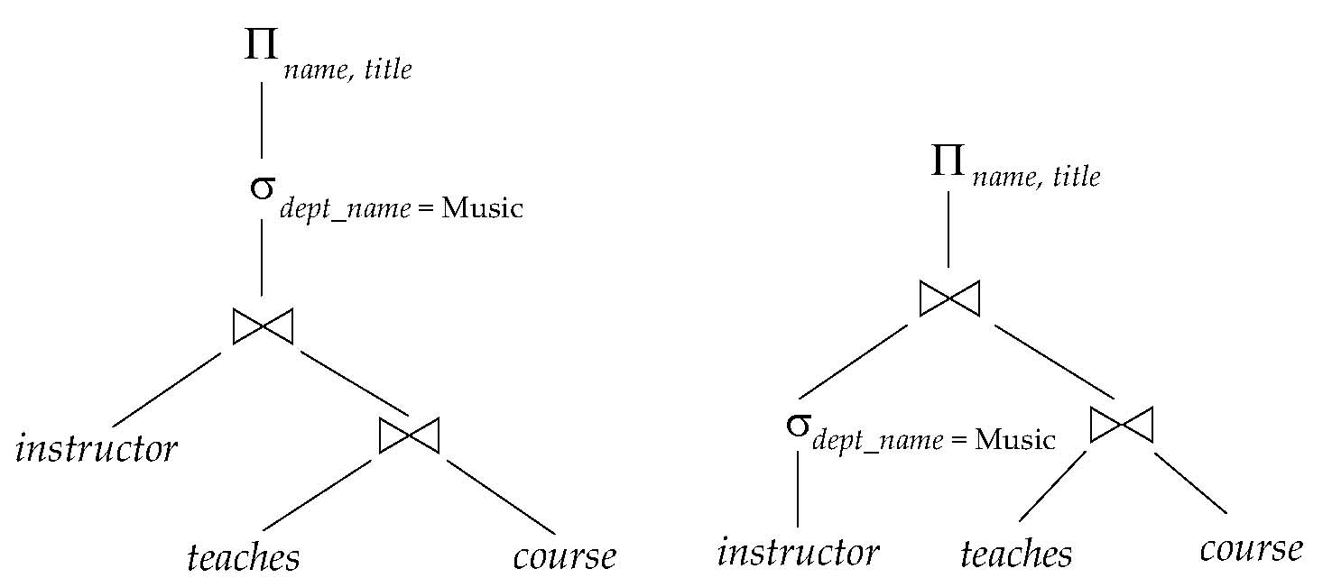
查询优化概述
选择一个给定查询的执行方法
等价表达式
每个运算有不同算法

Slide 38
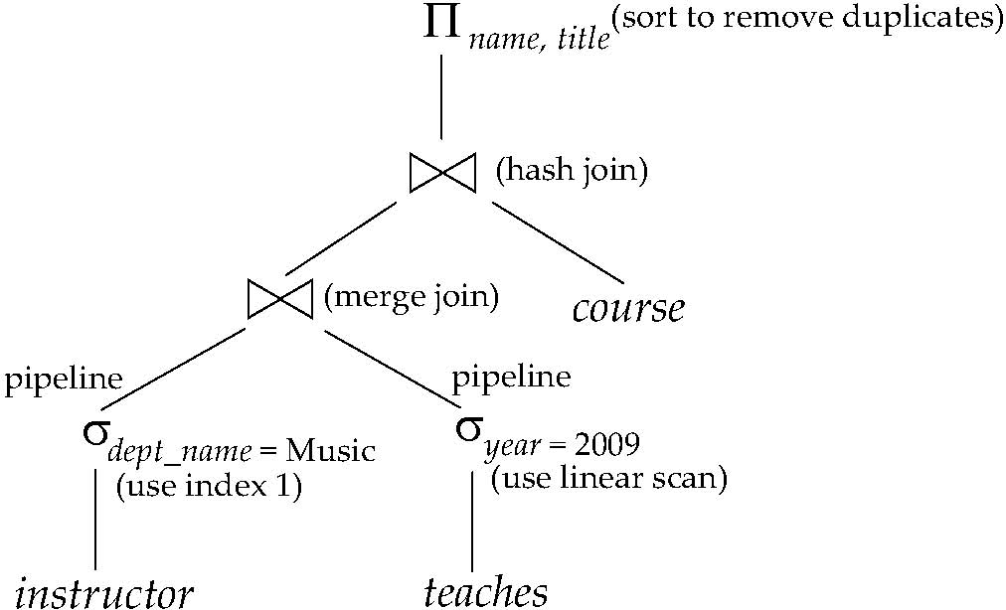
查询优化概述 (Cont.)
一个执行计划准确地定义了每个运算应使用的算法，以及运算之间的执行应该如何协调
了解如何在你喜欢的数据库中查看查询执行计划

Slide 39
查询优化概述 (Cont.)
一个查询的不同执行计划的代价差异是巨大的
在某些情况下差异犹如秒和天之大
基于代价的优化的步骤
使用等价规则产生逻辑上的等价表达式
注解结果表达式来得到替代查询计划
基于代价估计选择代价最小的计划
计划代价的估计基于:
关系的统计信息
例如:元组数，一个属性的不同取值的数量
用于中间结果的统计估计
为了计算复杂表达式的代价
算法的代价公式，使用统计来计算

Slide 40
关系表达式的转换
如果两个关系代数表达式在所有有效数据库实例中都会产生相同的元组集，则称它们是等价的
注意: 元组的顺序是无关紧要的
不关心在违反完整性约束的数据库上是否产生不同的结果
在 SQL 语言中，输入和输出都是元组的多重集合
若对于所有有效数据库，两个表达式产生相同的元组多重集合，则称多重集合版本的这两个关系代数表达式是等价的
等价规则指出两种不同形式的表达式是等价的
可以用第二种形式的表达式代替第一种，反之亦然

Slide 41
等价规则
1.合取选择运算可以被分解为单个选择运算的序列
2.选择运算满足交换律
3.一系列投影中只有最后一个运算是必需的，其余的可省略
4.选择操作可与笛卡尔积以及θ连接相结合
σ_{θ}(E₁ X E₂) = E₁ _{θ} E₂
σ_{θ1}(E₁ _{θ2} E₂) = E₁ _{θ1∧θ2} E₂

Slide 42
等价规则 (Cont.)
5.θ连接运算满足交换律 E_{1 θ} E₂ = E₂ _{θ} E₁
6a.自然连接运算满足结合律
(E₁ E₂) E₃ = E₁ (E₂ E₃)
6b.θ连接具有以下方式的结合律 (E_{1 θ1} E₂) _{θ2∧ θ3} E₃ = E_{1 θ1∧ θ3} (E₂ _{θ2} E₃) 其中 θ₂ 只涉及 E₂ 和 E₃ 的属性

Slide 43
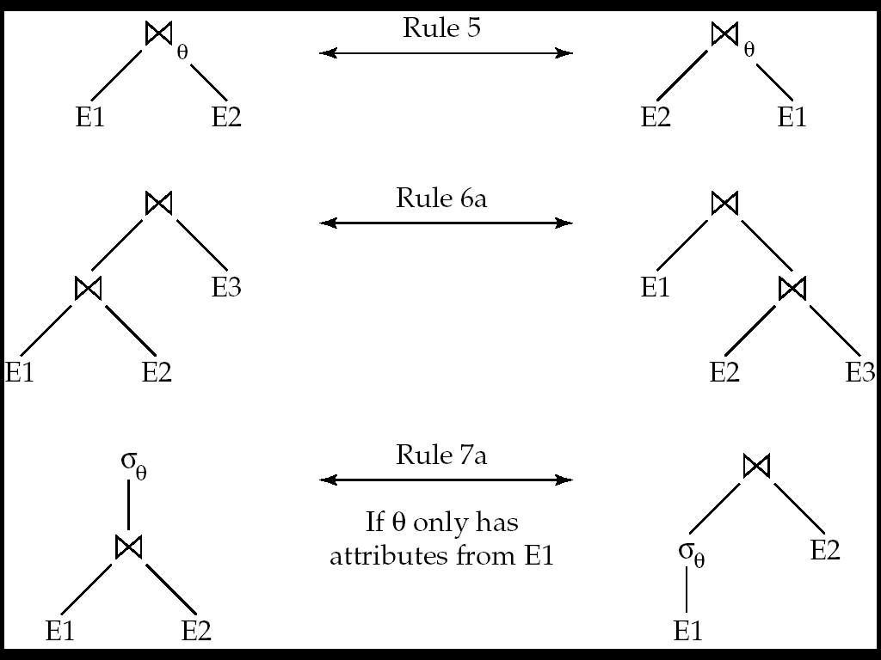
等价规则的图形化表示

Slide 44
等价规则 (Cont.)
7.选择运算在下面两个条件下对θ连接运算具有分配率 (a) 当选择条件 θ₀ 的所有属性只涉及参与连接运算的表达式之一 (比如 E₁)时，满足分配率： σ_{θ0}(E₁ _{θ} E₂) = (σ_{θ0}(E₁)) _{θ} E₂
(b) 当选择条件 θ₁ 只涉及 E₁ 的属性，选择条件 θ₂ 只涉及 E₂ 的属性时，满足分配率：
σ_{θ1}∧_{θ2} (E₁ _{θ} E₂) = (σ_{θ1}(E₁)) _{θ} (σ_{θ2} (E₂))

Slide 45
等价规则 (Cont.)
8.投影运算在下列条件下对θ连接运算具有分配率
(a) 假设连接条件 θ 只涉及 L₁ ∪ L₂ 中的属性
(b) 考虑连接 E_{1 θ} E₂
令 L₁ 和 L₂ 分别代表 E₁ 和 E₂ 的属性集
令 L₃ 是 E₁ 中出现在连接条件 θ 中但不在 L₁ ∪ L₂ 中的属性
令 L₄ 是 E₂ 中出现在连接条件 θ 中但不在 L₁ ∪ L₂ 中的属性
∏
(
E
E
)
=
(
∏
(
E
))
(
∏
(
E
))
L
1
∪
L
2
1
θ
2
L
1
1
θ
L
2
2
∏
(
E
E
)
=
∏
((
∏
(
E
))
(
∏
(
E
)))
L
1
∪
L
2
1
θ
2
L
1
∪
L
2
L
1
∪
L
3
1
θ
L
2
∪
L
4
2

Slide 46
等价规则 (Cont.)
9.集合的并与交满足交换律 E₁ ∪ E₂ = E₂ ∪ E₁ E₁ ∩ E₂ = E₂ ∩ E₁
集合的差运算不满足交换律
10.集合的并与交满足结合律
(E₁ ∪ E₂) ∪ E₃ = E₁ ∪ (E₂ ∪ E₃) (E₁ ∩ E₂) ∩ E₃ = E₁ ∩ (E₂ ∩ E₃)

Slide 47
等价规则 (Cont.)
11.选择运算对 ∪, ∩ 和 – 运算具有分配率 σ_{θ} (E₁ – E₂) = σ_{θ} (E₁) – σ_{θ}(E₂) 上述规则将“–”替换成 ∪ 或 ∩ 时也成立。 σ_{θ} (E₁ – E₂) = σ_{θ}(E₁) – E₂ 上述规则将“–”替换成∩时成立，替换成∪时不成立
12.投影运算对并运算具有分配率
Π_{L}(E₁ ∪ E₂) = (Π_{L}(E₁)) ∪ (Π_{L}(E₂))

Slide 48
转换的例子：下推选择
查询: 找到所有音乐系教师的名字，以及他们所教的课程名称
Π_{name, title}(σ_{dept_name= “Music”} (instructor (teaches Π_{course_id, title} (course))))
使用规则 7a 转换
Π_{name, title}((σ_{dept_name= “Music”}(instructor)) (teaches Π_{course_id, title} (course)))
尽可能早地执行选择操作以减小被连接的关系的大小

Slide 49
多转换的例子
查询: 找到 2009 年在音乐系讲授课程的所有教师的名字，以及他们所教课程的名称
Π_{name, title}(σ_{dept_name= “Music”∧year = 2009} (instructor (teaches Π_{course_id, title} (course))))
使用连接的结合律转换 (规则6a)
Π_{name, title}(σ_{dept_name= “Music”∧year = 2009} ((instructor teaches) Π_{course_id, title} (course)))
应用“尽早执行选择”规则的机会,得到如下子表达式
σ_{dept_name = “Music”} (instructor) σ _{year = 2009} (teaches)

Slide 50
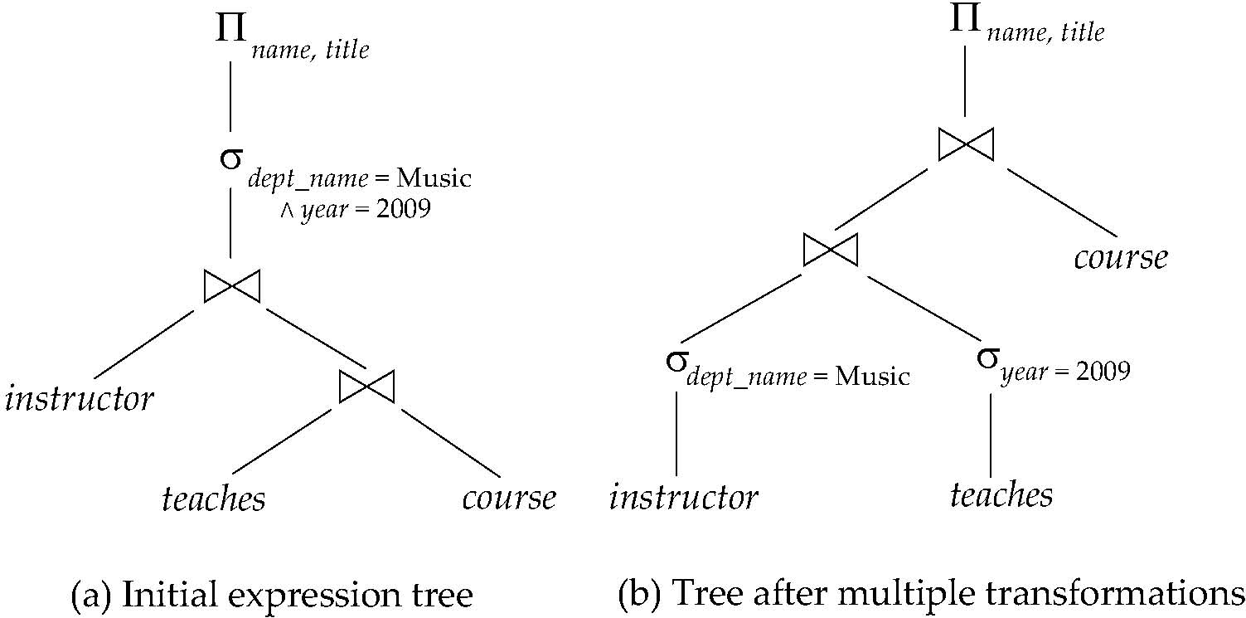
多转换 (Cont.)

Slide 51
转换的例子: 下推投影
考虑
Π_{name, title}(σ_{dept_name= “Music”} (instructor) teaches) Π_{course_id, title} (course))))
计算子表达式
(σ_{dept_name = “Music”} (instructor teaches)
得到具有如下模式的关系
(ID, name, dept_name, salary, course_id, sec_id, semester, year)
通过使用等价规则 8a 和 8b 下推投影，从中间结果中消除不需要的属性，得到: Π_{name, title}(Π_{name, course_id} (σ_{dept_name= “Music”} (instructor) teaches)) Π_{course_id, title} (course))))
尽可能早地执行投影操作以减小被连接的关系的大小

Slide 52
连接的次序
对于所有的关系 r_{1 ，} r₂ 和 r₃ ,
(r₁ r₂) r₃ = r₁ (r₂ r₃ )
如果 r₂ r₃ 是较大的， r₁ r₂ 是小的，选择
(r₁ r₂) r₃
可以计算和存储一个较小的临时关系

Slide 53
连接的次序 (Cont.)
考虑表达式
Π_{name, title}(σ_{dept_name= “Music”} (instructor) teaches) Π_{course_id, title} (course))))
可以先计算 teaches Π_{course_id, title} (course) ，然后将结果与σ_{dept_name= “Music”} (instructor) 相连接。不过第一个连接的结果可能是一个很大的关系
只有一小部分大学教师可能来自音乐系
最好是先计算
σ_{dept_name= “Music”} (instructor) teaches

Slide 54
代价估计
在11.2 中描述了每个运算的计算代价
需要输入关系的统计数据
例如，元组数，元组大小
输入可以是子表达式的结果
需要估计表达式结果的统计数据
要做到这一点，我们需要更多的统计数据
例如，一个属性上不同取值的数目

Slide 55
表达式结果集统计大小的估计
目录信息
n_{r}: 关系 r 的元组数
b_{r}: 包含关系 r 中元组的磁盘块数
l_{r}: 关系 r 中每个元组的字节数
f_{r}: 关系 r 的块因子 — 即，一个磁盘块能容纳的关系 r 中元组的个数
V(A, r): 关系 r 中属性 A 中出现的非重复值个数，该值与 ∏_{A}(r) 的大小相同
假设关系 r 的元组物理上存储于一个文件中，则下面的等式成立

Slide 56
直方图
关系 person 上属性 age 的直方图
等宽直方图
等深直方图

Slide 57
选择运算结果大小的估计
σ_{A=v}(r)
n_{r} / V(A,r) : 满足选择的记录数
一个关键属性上的等价条件: 规模估计 = 1
σ_{A≤V}(r) ( σ_{A ≥ V}(r) 的例子是对称的)
c 表示满足条件的元组的估计数
如果 min(A,r) 和 max(A,r) 可存储到目录上
c = 0 若 v < min(A,r)
c =
如果存在直方图，可以得到更精确的估计
不存在统计信息时，c 被假设为 n_{r} / 2

Slide 58
复杂选择运算结果的大小估计
条件θ_{i}的选中率是关系r上一个元组满足θ_{i}的概率
如果 s_{i} 是关系 r 中满足条件的元组数，选中率 θ_{i} = s_{i} /n_{r}
合取: σ_{θ1∧ θ2∧. . . ∧ θn} (r)
析取: σ_{θ1∨} _{θ2 ∨. . . ∨} _{θn} (r)
取反: σ_{¬θ}(r) n_{r} – size(σ_{θ}(r))

Slide 59
连接运算: 运行示例
运行示例: student takes
连接例子中的目录信息:
n_{student} = 5,000
f_{student} =50 , 这意味着 b_{student} =5000/50 = 100
n_{takes} = 10000
f_{takes} = 25 , 这意味着 b_{takes} = 10000/25 = 400
V(ID, takes) = 2500 ，这意味着，平均每个选课的学生选了 4 门课程
takes 上的属性 ID 是一个参照 student 的外码
V(ID, student) = 5000 (主码!)

Slide 60
连接运算结果大小的估计
笛卡尔积 r x s 包含 n_{r} .n_{s} 个元组，每个元组占用 s_{r} + s_{s} 个字节
若 R ∩ S = ∅, 则 r s 与 r x s 结果一样
若 R ∩ S 是R 的码，则可知 s 的一个元组至多与 r 的一个元组相连接
因此， r s 的元组数不会超过 s 中元组的数目
若 R ∩ S 构成了 S 中参照 R 的外码， r s 中的元组数正好与 s 中的元组数相等
R ∩ S 是参照 S 的外码的例子，与之对称
在查询 student takes 的例子中，takes 中的 ID 是一个参照 student 的外码
结果与 n_{takes} 完全相同，是 10000

Slide 61
连接运算结果大小的估计(Cont.)
若 R ∩ S = {A} 既不是 R 的码也不是 S 的码 如果我们假设 R 中的所有元组在 R S 中产生的元组个数估计为:
如果情况正好相反，那么元组个数估计为: 这两个估计值中较小者可能比较准确
直方图可以改善上述结果
对两个关系上直方图的每个区间，使用类似上面的公式

Slide 62
连接运算结果大小的估计(Cont.)
计算无外码信息的 depositor customer 大小估计:
V(ID, depositor) = 2500 V(ID, customer) = 5000
两个估计是 5000 * 10000/2500 = 20,000 和 5000 * 10000/5000 = 10000
我们选择较低的估计，在这个例子中，估计值较小者与我们早先用外码信息计算所得的结果相同

Slide 63
执行计划选择
当选择执行计划时，必须考虑执行技术的相互作用
为每个操作独立地选择代价最小的算法可能不会产生最佳的整体算法
归并连接可能比散列连接代价更大，但可提供一个排序的输出，从而降低外层聚合的代价
嵌套循环连接可以为使用流水线技术提供机会
实际的查询优化器合并了以下两大方法中的元素
搜索所有的计划，基于代价选择最佳的计划
使用启发式方法选择计划

Slide 64
基于代价的优化
考虑为表达式 r₁ r₂ . . . r_{n} 寻找最佳连接顺序
上述表达式有 (2(n – 1))!/(n – 1)! 个不同的连接顺序，对于n = 7, 此数变为 665280, 对于 n = 10, 此数大于 176 亿!
不必产生所有连接顺序。使用动态规划，{r₁, r₂, . . . r_{n}} 的任意子集的代价最小的连接顺序只计算一次，并存储起来，以备将来使用

Slide 65
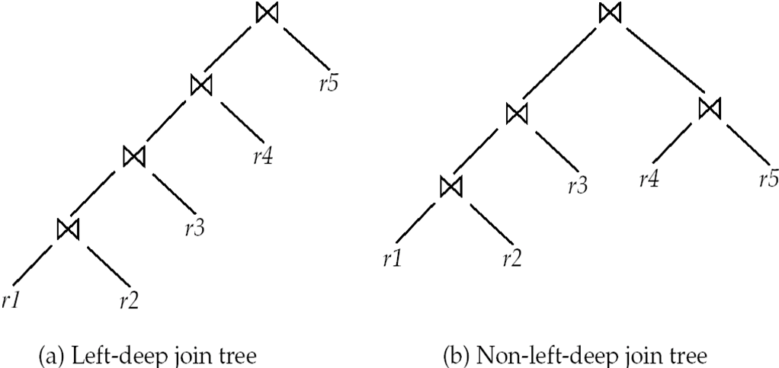
左深连接树
在左深连接树中，每个连接右手侧的输入是一个已存储的关系， 不是一个中间连接的结果

Slide 66
代价优化
用动态规划优化稠密树的时间复杂度是 O(3^{n})
当 n = 10 时，这个数字是 59000 而不是 176 亿!
空间复杂度是 O(2^{n})
为有 n 个关系的一组关系找到最好的左深连接树:
考虑作为右手侧输入的一个关系的 n 中选择。 其他关系作为左手侧输入
修改优化算法
不用“for each 使 S1 ≠ S 的 S 的非空子集 S1 ”
使用“for each S 上的关系 r ，令 S1 = S – r ”
如果只有左深树被考虑，找到最佳连接顺序的时间复杂度是 O(n 2^{n})
空间复杂度仍是 O(2^{n})
基于代价的优化是昂贵的，但是对于大型数据库上的查询是值得的 (典型的查询 n 都很小, 通常 < 10)

Slide 67
启发式优化
基于代价的优化的缺点是优化本身的代价，即使动态规划也如此
查询优化器使用启发式方法来减小优化代价
启发式优化通过使用一系列规则转化查询树，这通常（但不是在所有情况下）能改善执行性能
尽早执行选择运算 (减少元组数目)
尽早执行投影运算 (减少属性数目)
在其他类似运算之前，执行能对关系进行最大限制的选择和投影运算（例如，能得到最少的结果的运算）
有些系统只使用启发式方法，其他的将启发式方法和基于成本的优化相结合

Slide 68
查询优化器的结构
许多优化器只考虑左深连接顺序
使用启发式规则在查询树中对选择和投影进行下推
减少优化的复杂性，生成适合流水线执行的计划
一些版本的 Oracle 的启发式优化
反复选择“最佳的”关系参加下一个连接
从 n 个执行计划的出发点开始，选择最好的一个
SQL 的复杂性使查询优化变得复杂
例如，嵌套子查询

Slide 69
查询优化器的结构 (Cont.)
一些查询优化器整合启发式选择和替代访问方法的生成
常用的方法
启发式重写嵌套块结构和聚集
其次是对每个块通过基于代价的连接顺序进行优化
一些优化器 (例如，SQL Server) 将转换应用于整个查询，并且不依赖于块结构
对于提早停止优化的优化代价预算（如果计划代价低于优化代价）
对于重用以前的计算计划的计划缓存（如果查询被重新提交）
即使在查询中有不同的常数
即使使用启发式方法，基于代价的查询优化也会造成相当大的代价
但是相对于代价巨大的查询是值得的
对每个低代价的查询，优化器经常使用简单的启发式方法，而对代价更大的查询执行穷举

